Slide 1
My letters!
Подготовила
Лисина Лилия Александровна
учитель английского языка

Slide 2
r
rabbit

Slide 3
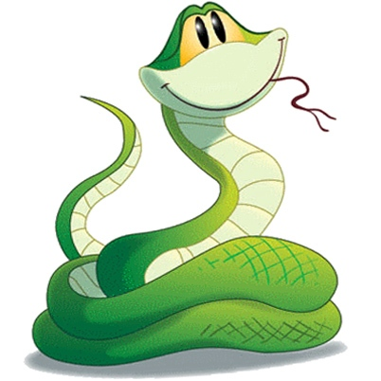
s
snake

Slide 4
t
tree

Slide 5
u
umbrella

Slide 6
v
vest

Slide 7
w
window

Slide 8
x
box

Slide 9
y
yacht

Slide 10
z
zip

Slide 11
Ex. 3, p.11
Перепишите слова в тетрадь, вставляя пропущенные буквы

Slide 12
w_ _d_w

Slide 13
window

Slide 14
vest

Slide 15
_e_t

Slide 16
_m_ _ella

Slide 17
umbrella

Slide 18
b_x

Slide 19
box

Slide 20
_ _p

Slide 21
zip

Slide 22
s_ _k_

Slide 23
snake

Slide 24
t_ _e

Slide 25
tree

Slide 26
_a_h_

Slide 27
yacht

Slide 28
_ _b_ _t

Slide 29
rabbit

